Slide 1
PHÒNG GIÁO DỤC VÀ ĐÀO TẠO QUẬN LONG BIÊN
TRƯỜNG TIỂU HỌC ĐOÀN KẾT
MÔN TẬP ĐỌC LỚP 1
Chuột con đáng yêu
Tập đọc:
GV giảng dạy: Lê Long Quỳnh Trâm

Slide 2
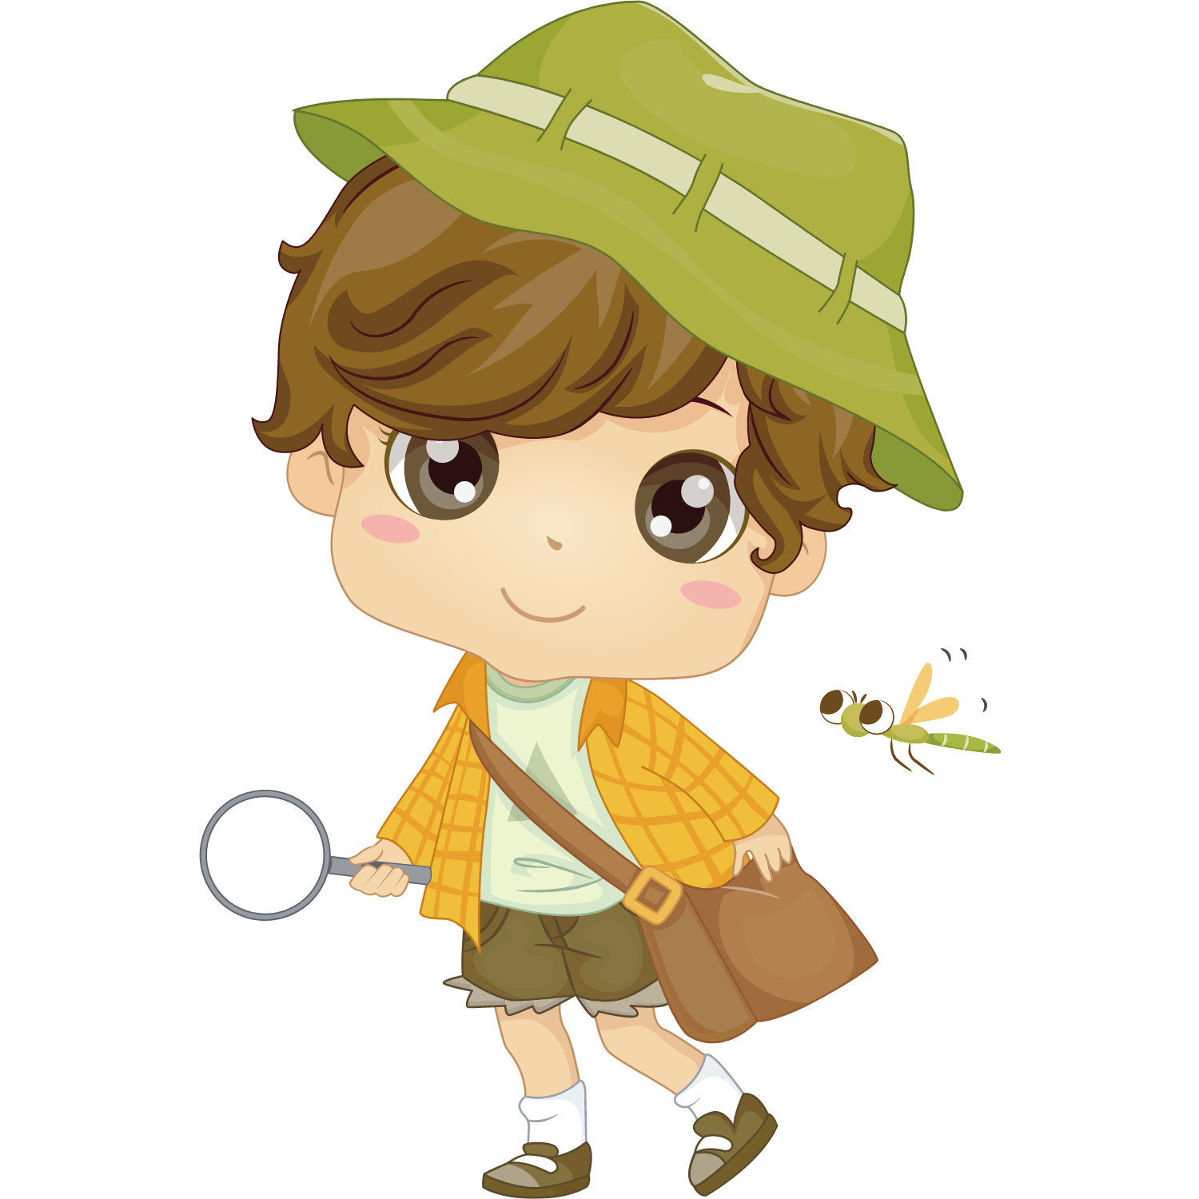
Khởi động

Slide 4
Bài mới

Slide 7
Luyện đọc từ ngữ

Slide 8
Luyện đọc từ ngữ
chuột
ngừng
trêu
dịu dàng
phụng phịu
hiểu ra ngay

Slide 9
Luyện đọc câu

Slide 10
1
2
3
4
5
6
7
8
9
10
11
12

Slide 11
Chú chuột nọ bé nhất lớp nên thường bị bạn trêu.
Nếu con to như voi thì làm sao mẹ bế được con?

Slide 12
1
2
3
4
5
6
7
8
9
10
11
12

Slide 13
Nghỉ giữa giờ

Slide 14
Luyện đọc đoạn

Slide 15
1
2
3

Slide 16
Tìm hiểu bài

Slide 17
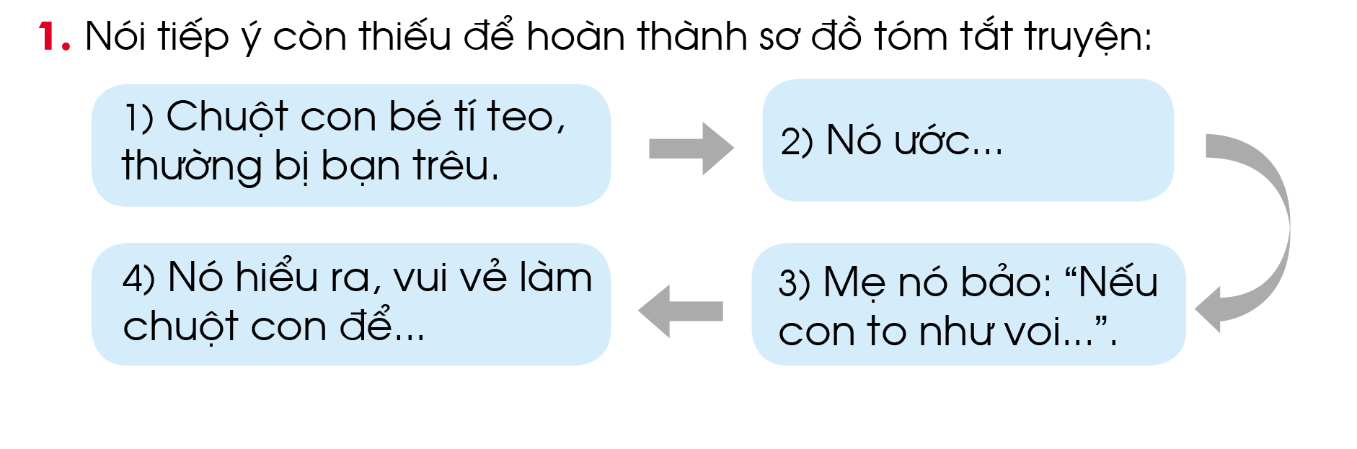
b
a
c
a) được mẹ bế
b) được to như voi
c) thì làm sao mẹ bế được con?”

Slide 18
Chuột con có gì đáng yêu?

Slide 19
Luyện đọc lại

Slide 20
Đọc theo vai
người dẫn chuyện
chuột mẹ
chuột con

Slide 22
Dặn dò
- Đọc bài: Chuột con đáng yêu (5 lần).
Chuẩn bị bài: Món quà quý nhất

Slide 23
Hẹn gặp lại các con vào tiết học ngày mai

